Slide 1
Smart Healthcare System
TEAM ID: GP22-094

Slide 2
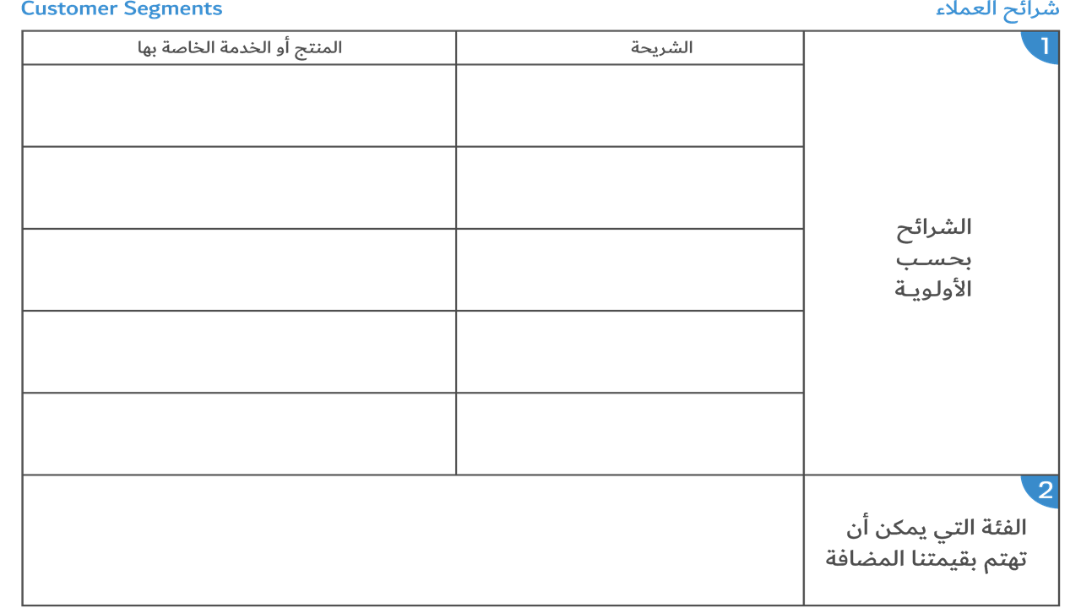
الجهاز مع التطبيق لمراقبة جميع المرضي في نفس الوقت وترتيبهم حسب الأولوية
المستشفيات
الجهاز لمراقبة حالتهم الصحية ويمكن للطبيب الخاص بهم المتابعة من خلال التطبيق او الموقع. يقوم الجهاز بطلب المساعدة الفورية في الحالات الحرجة او اذا سقط المريض
المرضي فوق 50
لمتابعة المريض خلال فترة التعافي من الكرونا او أي مرض اخر
جميع الاعمار
المستشفيات

Slide 3
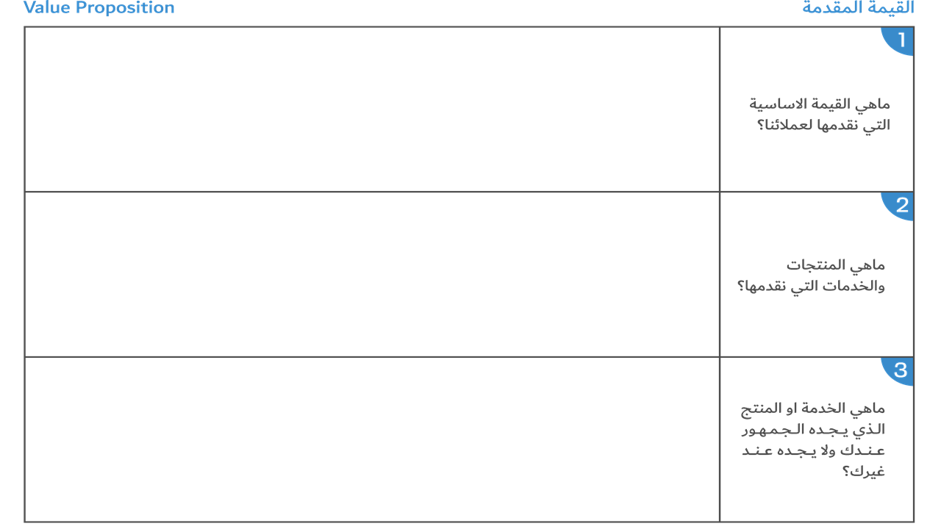
الرعاية الصحية الذكية
المنتج عبارة عن جهاز يتابع حالت المريض من درجة حرارة ونبضات القلب ومستوي الاكسجين في الدم وان وضع الجسم في وضع طبيعي, ويمكن للطبيب متابعة حالة المريض عن بعد دون الزيارة المنزلية او اذا حدث أي خطر او تغير في النسب الطبيعة او المريض سقط يرسل الجهاز استغاثة فورية للمختصين
الجهاز الذكي يراقب المريض طول فترة عمل الجهاز دون ان يغفل او ينام

Slide 4
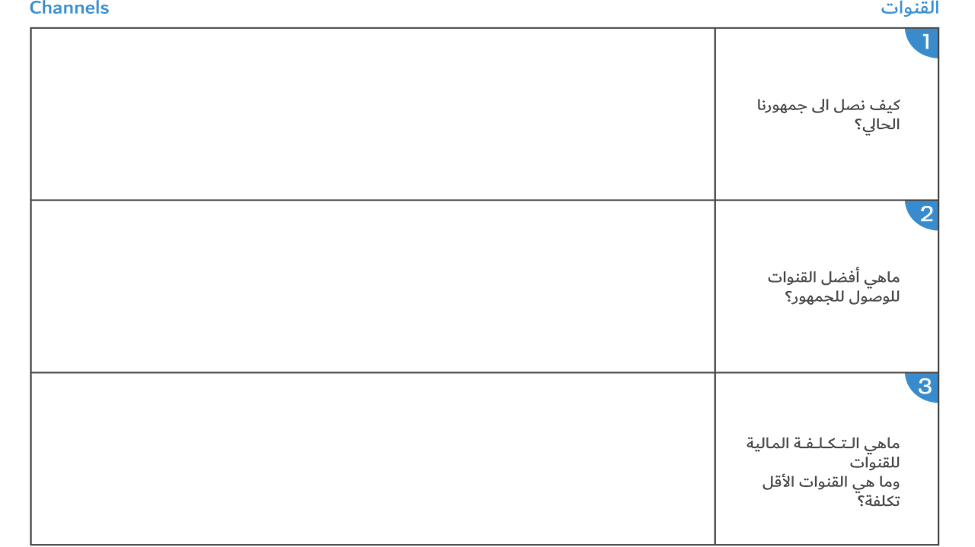
التطبيق
الموقع الاليكتروني
الموقع الاليكتروني
الموقع الاليكتروني

Slide 5
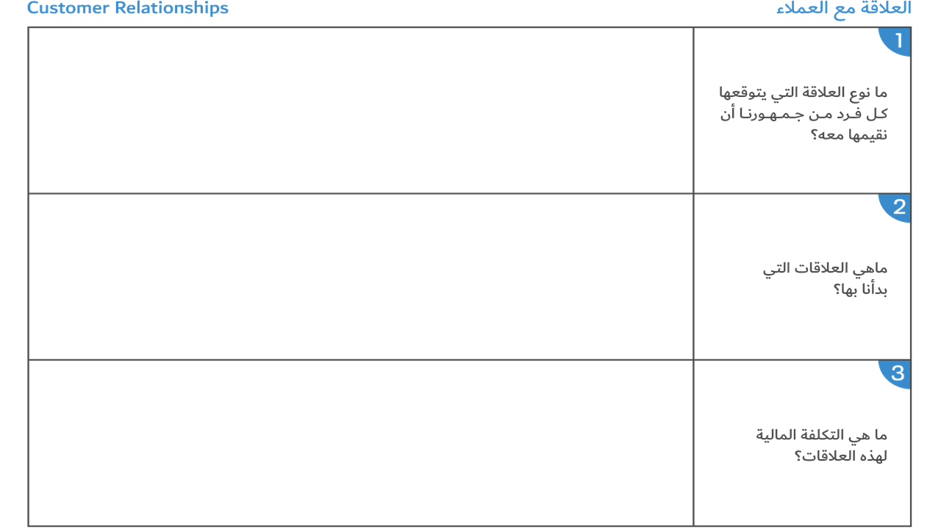
حيث كل مريض او طبيب يستطيع ان يري السجل المرضي او الادوية لكل مريض وفي المستشفيات يمكن للطبيب متابعة جميع الحلات في نفس الوقت
سجل المريض
ثمن التطبيق والكلود

Slide 6
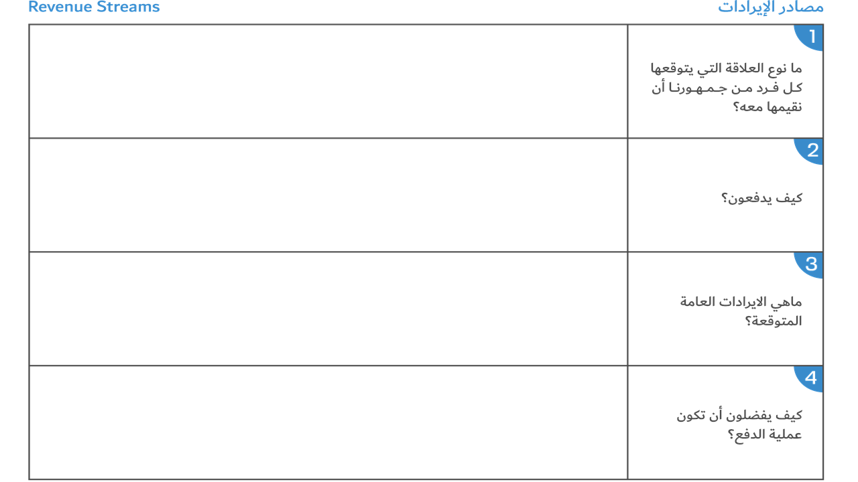
حيث كل مريض او طبيب يستطيع ان يري السجل المرضي او الادوية لكل مريض وفي المستشفيات يمكن للطبيب متابعة جميع الحلات في نفس الوقت
عن طريق شراء الجهاز الاشتراك الشهري
الإيرادات العامة المتوقعة عن طريق الاشتراك الشهري لتشغيل الجهاز والتطبيق
كاش او بالفيزا

Slide 7
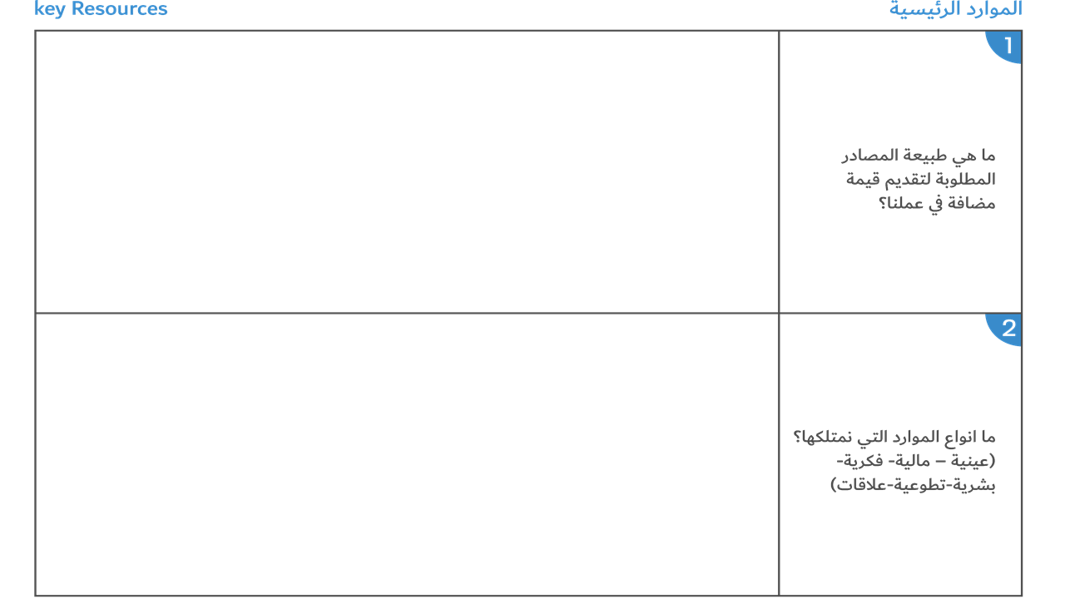
مصنعين للجهاز مواد الصناعة المبرمجين
المواد المصنعة المواد الفكرية بشرية

Slide 8
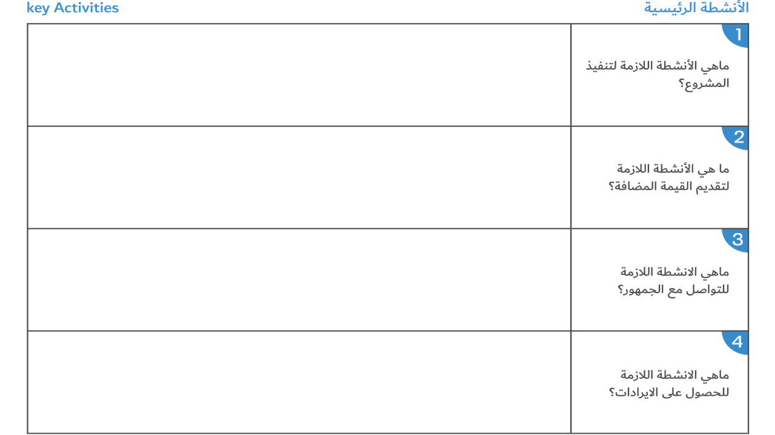
المبرمجين والمصنعين
المبرمجين والمصنعين
التسويق من خلال المستشفيات ومكاتب التامين
بيع الجهاز وجعل المريض يشترك شهريا

Slide 9
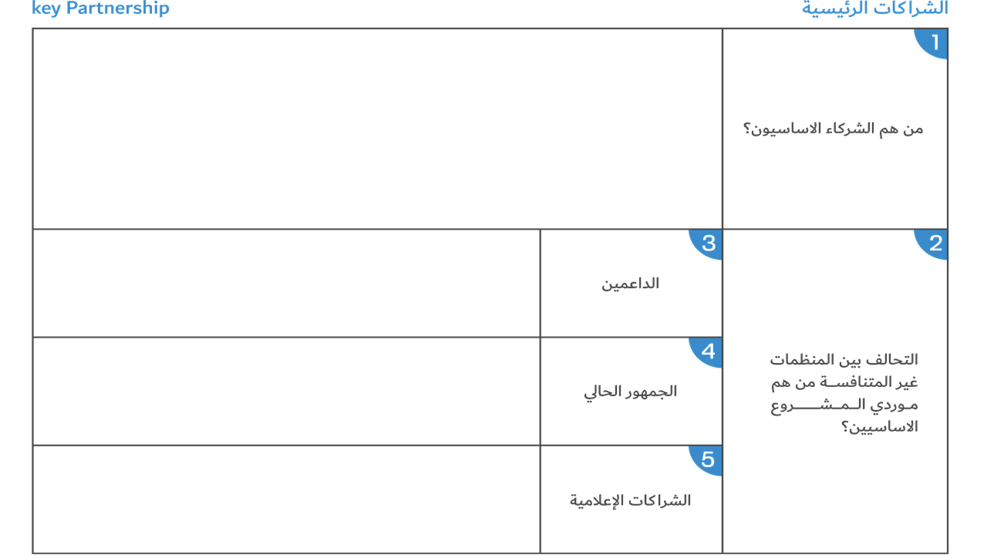
شركات الذكاء الصناعي مكاتب التامين
شركات تصنيع الحساسات
المرضي والمستشفيات
التليفيزيون

Slide 10
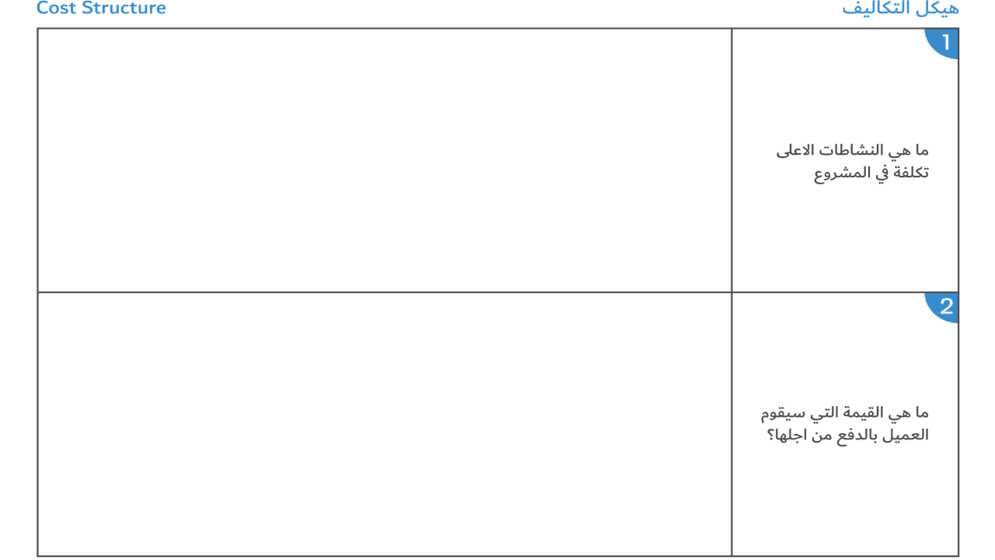
البرمجة والتسويق والبحث ومواد التصنيع والإصلاح
حيث يمكن الجهاز من جعل الطبيب متابعة حالة المريض مباشرا من خلال التطبيق او الموقع دون ان يذهب لزيارة المريض او يزور المريض المستشفى ويقوم بمراقبته طوال الوقت وايضًا يرسل استغاثة اذا وجد قرات غير طبيعية او سقط المريض ويحتاج المساعدة ومن حيث المستشفيات فيمكن للطبيب مراقبة جميع الحالات في نفس الوقت ويرتبهم حسب الأكثر احتياجا للرعاية

Slide 11

Your Link
https://next.canvanizer.com/canvas/rYpYqneXwNs34

